Slide 1
Guía de desarrollo del framework ZK, para el diseño ágil de aplicaciones web
ESCUELA POLITÉCNICA DEL EJÉRCITO
DEPARTAMENTO DE CIENCIAS DE LA COMPUTACIÓN
TESIS DE GRADO
Prototipo: Sistema para el plan de capacitación interno de los empleados

Slide 2
Agenda
1
Introducción
2
Arquitectura
3
Desarrollo
4
Comparación
5
Prototipo
6
Conclusiones y Recomendaciones

Slide 3
Introducción
Framework ZK
Un proyecto libre
Construido en Java
Hecho para simplificar el desarrollo de aplicaciones web
es
lo usan

Slide 4
El framework ZK
Java simple
Fusion Cliente-Servidor
MVC-MVVM
Dirigido eventos
Basado en
componentes
Interfaces enriquecidas
XHTML-XUL
Aprendizaje rápido
Compatible
Prototipado rápido
Ajax sin escribir JavaScript

Slide 5
Sinergia en tecnología web

Slide 6
Server-Centric & Client-Centric
La diferencia entre ServerCentric o ClientCentric radica en dónde se está ejecutando la aplicación

Slide 7
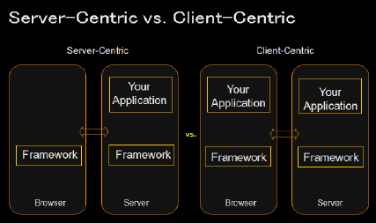
Server-Centric & Client-Centric

Slide 8
Server-Centric

Slide 9
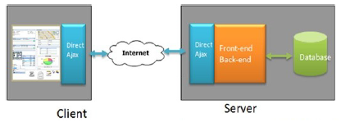
DIRECT RIA
Para conseguirlo ZK inyecta una capa en el cliente de JavaScript que es atendida en el servidor de forma que todos los eventos y procesos son gestionados por ella.

Slide 10
Arquitectura

Slide 11
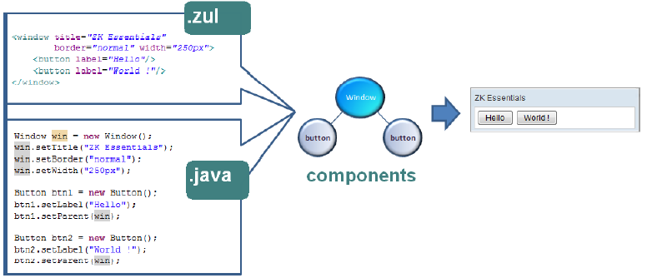
Arquitectura

Slide 12
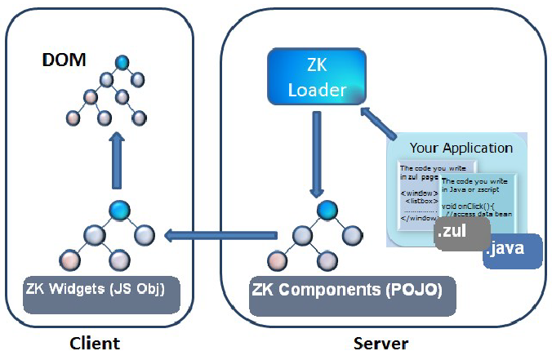
Arquitectura

Slide 13
ZULM
Encapsula el tráfico request-response
Desarrollado para ayudar a no expertos
Permite embeber scripts (interpretado por
BeanShell)
Lenguaje de marcanción
Gestiona el JavaScript de forma transparente.
Basado en XML podemos extenderlo mediante namespaces
Usa expresiones EL para manipular componentes y acceder a los datos.

Slide 14
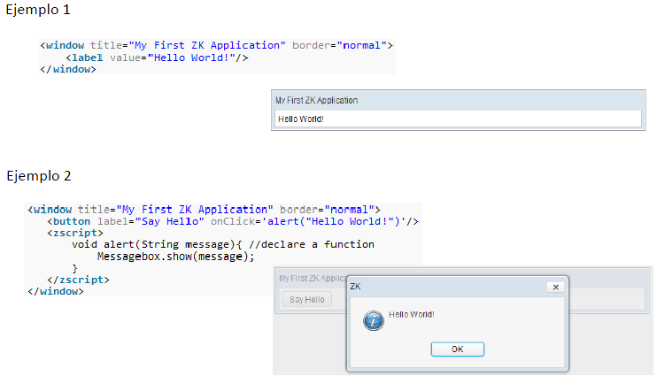
ZULM - Ejemplo

Slide 15
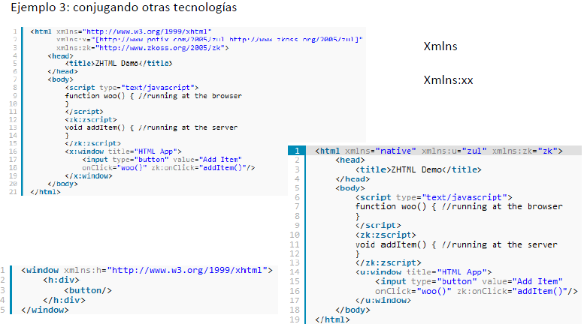
ZULM - Ejemplo

Slide 16
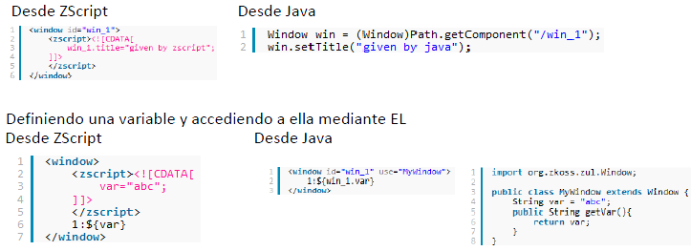
Zscript
Inicializar y declarar variables y métodos.
Puede programarse en Java, JavaScript, Ruby (JRuby), Groovy (Grails), Phyton (Jhyton).

Slide 17
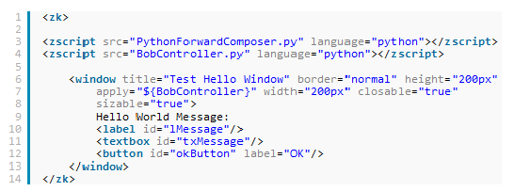
Zscript
ZScript por defecto es Java, se puede cambiar el idioma mediante el atributo language
Agrupar con el atributo src el código en ficheros.

Slide 18
Características avanzadas
Seguridad:
No se expone la lógica de negocio al cliente, o información a internet.
ZK permite configurar el Server Push de forma transparente.
ZK permite mediante CSA (Client Side Actions) ejecutar eventos en el cliente.
Aún así, CSA permite escuchar en el servidor los eventos (onfocus, onblur, onmouseover...) para trabajar con ellos..

Slide 19
Características avanzadas
Extensibilidad:
Crear componentes desde cero o extenderlos:
Directamente en un fichero ZUL
Desde Java.
ZK Spring, integra ZK con Spring MVC, Spring Web Flow y Spring Security.
ZK JSP Tags y ZK JSF Components enriquece aplicaciones.
--ZK Richlets para crear mini-aplicaciones integrables en webs hechas en cualquier tenología.

Slide 20
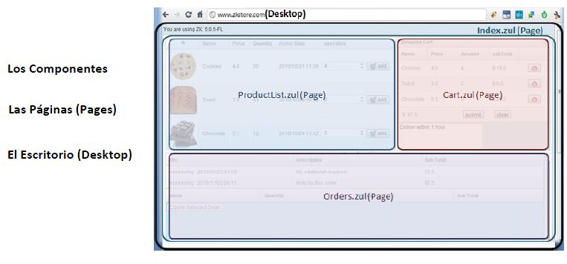
Componentes

Slide 21
Componentes
Los componentes
Son widgets en el cliente y objetos en el servidor.
Implementan la interfaz org.zkoss.zk.ui.Component
Las Páginas (Pages)
Son colecciones de componentes.
Se crean cuando ZK Loader interpreta un fichero ZUML.
Pueden añadirse, quitarse e interactuar con otras páginas. Implementan la interfaz org.zkoss.zk.ui.Page

Slide 22
Componentes
El Escritorio (Desktop)
Es una colección de páginas que sirven a una petición de URL
Es decir un escritorio se genera a partir de páginas, cuando pedimos una URL determinada.
Las páginas pueden añadirse o eliminarse de forma dinámica.
Implementa org.zkoss.zk.ui.Desktop

Slide 23
Sesiones
El problema:
IE6 replicaba la sesión en curso.
Con Mozilla en teníamos sesiones completamente diferentes.
Inclusión de tabs.
Incluso navegaciones privadas o de incógnito, con un contexto completamente aislado del resto.

Slide 24
Sesiones, soluciones
Esto supone un problema en el desarrollo del UI y el manejo de sesiones, puesto que no sabemos qué está haciendo el usuario.

Slide 25
Ámbitos
Ámbitos en los que manejar la información:
· Scope a nivel de aplicación
· Scope a nivel de escritorio
· Scope a nivel de página
· Scope a nivel de componente

Slide 26
Comunicación
Capaz de comunicarse entre páginas estén o no en el mismo desktop (url)
Capaz de comunicarse entre Desktops estén o no en la misma aplicación.
Capaz de comunicarse entre aplicaciones. Dentro de un Ear pueden haber varios War o aplicaciones diferentes.

Slide 27
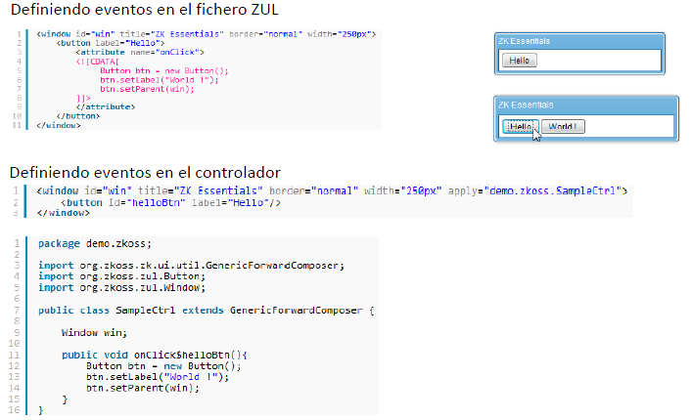
Dirigido por eventos

Slide 28
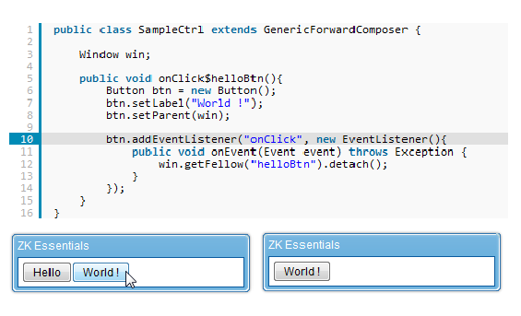
Ejemplo

Slide 29
Rendimiento
No es necesario compilar ZK como pasa con JSP
No es necesario compilar el HTML, o en PHP.
ZK detecta y recarga las páginas modificadas.
Convierte estas a un formato intermedio que es procesado muy rápido.
Cachea este código intermedio garantizando el rendimiento

Slide 30
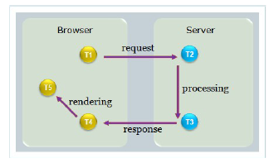
Rendimiento

Slide 31
Descargas y licencias
ZK 5
CE/SE - Community Edition/Standard Edition LGPL
PE - Professional Edition ZOL o Commercial
EE - Enterprise Edition ZOL o Commercial
GPL – Libre siempre y cuando se utilice en aplicaciones sin ánimo de lucro.
LGPL – Libre aunque se utilice con aplicaciones con ánimo de lucro
ZOL – OpenSource, si el proyecto es sin ánimo de lucro como GPL. Puede accederse a la licencia completa de ZK

Slide 32
ZK vs. JSF
Ambos frameworks implementan la tecnología Ajax de forma transparente, sin embargo sus componentes pueden comportarse de manera distinta.

Slide 33
ZK vs. JSF
Fases de una petición JSF:

Slide 34
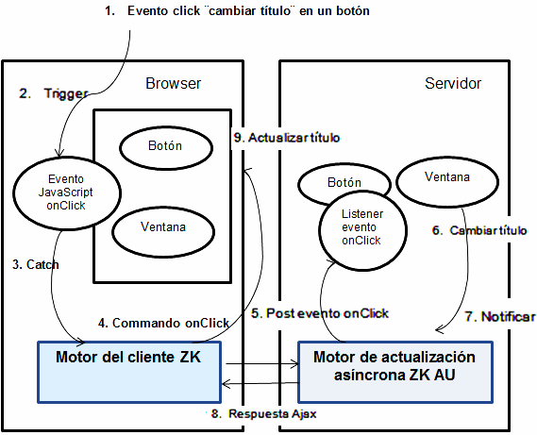
ZK vs. JSF
Fases de una petición ZK:

Slide 35
ZK vs. JSF
Pruebas de rendimiento
Incluye 2 escenarios, un formulario sencillo, y una tabla con 150 registros.
Target
Static page (ZK), ZK, Icefaces
Test Cases
Simple Form, Grid con 150 registros.

Slide 36
ZK vs. JSF
Prueba 1 – Simple Form
Tiempo de respuesta
ZK menos de 2 segundos es el tiempo de respuesta cuando los subprocesos simultáneos llegar a 1000.
Icefaces supera los 4 segundos cuando subprocesos simultáneos son más de 700.

Slide 37
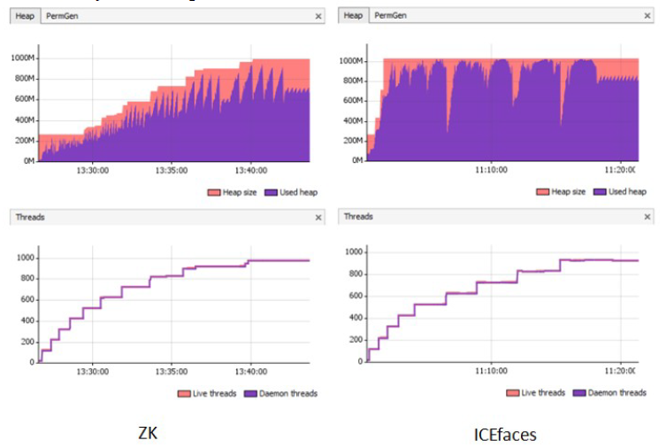
ZK vs. JSF
Consumo de memoria
ZK usó 100 MB de memoria para 100 procesos concurrentes.
Icefaces usó 1gb de memoria para 400 procesos concurrentes

Slide 38
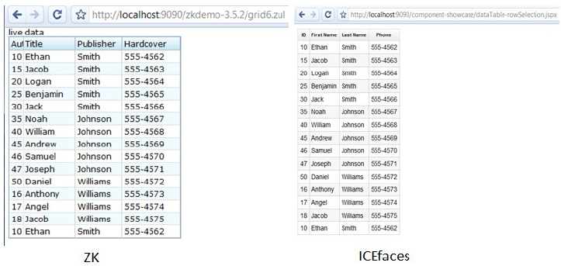
ZK vs. JSF
Prueba 2 – 150 registros

Slide 39
ZK vs. JSF
Tiempo de respuesta
ZK
Menos de 5 segundos el tiempo de respuesta cuando 600 hilos concurrentes.
Icefaces
Supera los 7 segundos el tiempo de respuesta cuando 200 hilos concurrentes.

Slide 40
ZK vs. JSF
Consumo de memoria
ZK usó 1gb de memoria para 700 hilos concurrentes.
Icefaces Usó 1gb de memoria para 200 hilos concurrentes

Slide 41
Conclusiones
El framework ZK es ideal para realizar prototipos de aplicaciones web escritas en Java, las mismas que pueden ser adaptadas e integradas con cualquier framework adicional como Spring o utilizar tecnologías de soporte en diferentes capas de la plataforma JEE como Hibernate o JPA.
El framework ZK, reduce el tiempo de desarrollo de las aplicaciones web ya que abstrae la implementación de tecnologías importantes para la construcción de aplicaciones webs dinámicas como Ajax y JavaScript.
Es más fácil la programación de componentes en el framework ZK en relación a otros frameworks webs, por la facilidad de crear los objetos que representan al componente en las páginas, directamente desde las clases Java.
La inclusión de código Zscript en las páginas web, agiliza la navegación de las mismas, y nos permite modelar de manera más óptima una aplicación.

Slide 42
Conclusiones
A diferencia de otros frameworks dónde aun es necesario programan detalles de las llamadas Ajax al servidor, ZK protege de estas complejidades y permite al desarrollador centrarse en la lógica de negocio.
Los componentes del framework ZK se comportan de igual forma en cualquier navegador web, lo que no sucede con componentes del framework JSF que sufre de incompatibilidades al momento de desplegarse en algunos navegadores.
ZK proporciona las herramientas para suministrar una interfaz de usuario enriquecida, con una complejidad mínima. La capacidad de utilizar ZUL para crear prototipos de una pantalla con retroalimentación de usuarios, es muy útil cuando se implementa aplicaciones web dinámicas. El prototipo puede se puede convertir en la interfaz actual, reduciendo el tiempo de desarrollo inicial.

Slide 43
Recomendaciones
Se recomienda el uso del framework ZK, para la programación de aplicaciones dinámicas web, si se necesita tener un desarrollo ágil y se quiere ver resultados en pantalla en muy poco tiempo.
Se recomienda la lectura de la arquitectura del framework, ya que esto hace más fácil aun la programación del mismo al tener una noción clara de como trabajan en conjunto los componentes internos del framework.
Se utilizar código embebido en las páginas solo al momento de realizar prototipado o pruebas a los componentes, más no al momento de realizar páginas que saldrán a un servidor en producción. En este caso es recomendable utilizar el patrón de diseño MVC.

Slide 44
Gracias!

